Slide 1


牛奶盒识别视觉方案（2D）
►
VISION PLAN

Slide 2
目录：
一．项目描述
二．项目验证
三．配置清单
四．逻辑流程
五. 评估结果&注意事项
六．售后服务说明

Slide 3
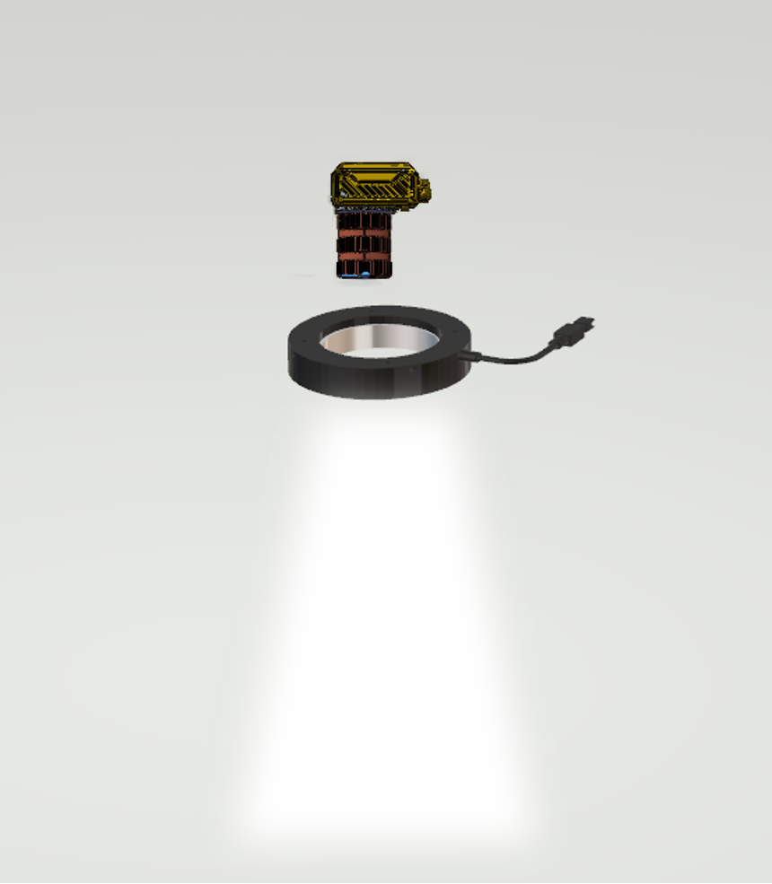
一．
项目描述
●产品名称：牛奶盒
●识别内容：印刷正确性
●产品材质：纸板
●产品颜色：白色
●检测区域(mm*mm)：20.0 * 30.0
●最小识别特征大小(mm)：0.5
●最大工作距离(mm)：不限制
●最小工作距离(mm)：不限制
●来料方式：传送带
●识别节拍(pcs/min)：35
●识别时产品运动速度(m/s)：0.35
●工作距离(mm)：83
方案布局图

Slide 4

二．
项目验证
参数名称 | 参数值
智能相机型号 | MV-SC6016C-00C-NNN/V2
智能相机类型 | 智能相机
相机接口类型 | Gigabit Ethernet(1000Mbit/s)
相机像素 | 1408 * 1024
镜头型号 | CQ0828-16M
镜头品牌 | ordovision
镜头焦距 | 8mm
镜头接口 | C
A(工作距离) = 83mm, B(视野宽度) = 37mm, C(视野长度) = 50mm
视野图

Slide 5
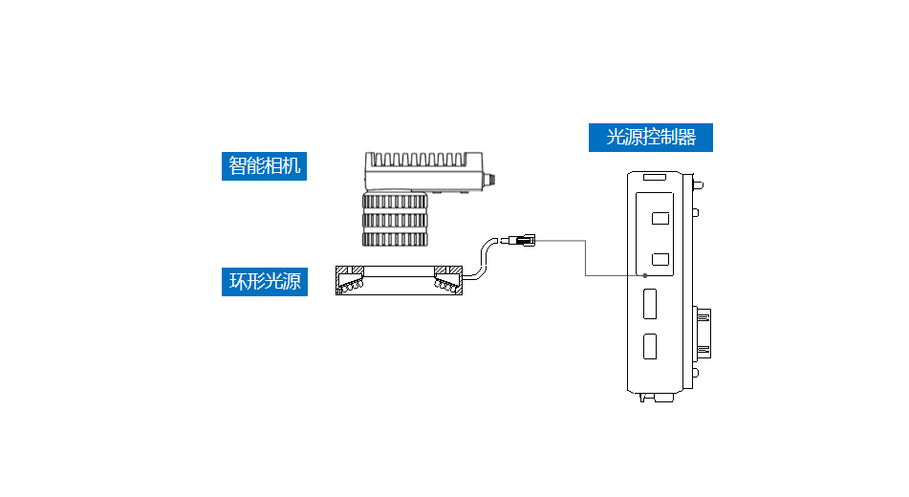
三．
配置清单
系统构成

Slide 6

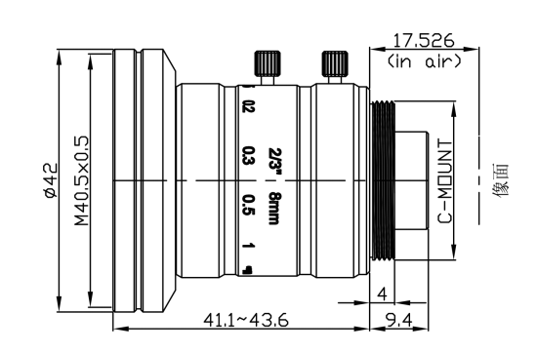
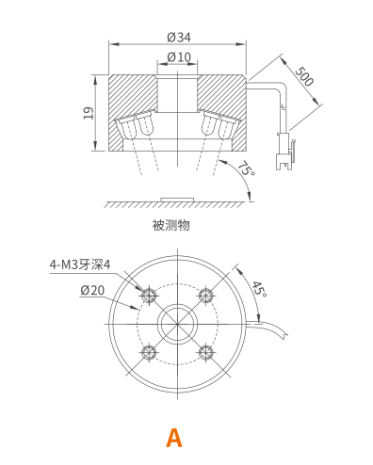
三．
配置清单
尺寸图
相机尺寸图
镜头尺寸图
光源尺寸图

Slide 7
三．
配置清单
序号 | 名称 | 型号 | 单位 | 数量 | 厂家
1 | 智能相机 | MV-SC6016C-00C-NNN/V2 | 台 | 1 | hikvision
2 | 镜头 | CQ0828-16M | 个 | 1 | ordovision
3 | 光源 | PFM-HX3475C010W/R/G/B | 个 | 1 | dahua
4 | 工控机 | - | 台 | 1 | -
5 | 显示器 | - | 台 | 1 | -
6 | 软件 | SCMVS | 套 | 1 | hikvision

Slide 8
四．
逻辑流程
# 逻辑流程
## 图像采集
- **相机参数设置**
配置SC3000系列相机，设置分辨率为2440×2040（满足0.5mm特征识别需求），帧率≥35fps（匹配35pcs/min节拍）。启用自动曝光和白平衡补偿白色纸板反光特性。
- **光源控制**
使用环形LED光源（色温6000K），设置亮度为80%以增强印刷油墨与白色纸板的对比度。通过扩展参数启用"边缘增强"模式提升印刷线条锐度。
## 预处理
- **图像增强**
应用直方图均衡化算法优化灰度分布，使用3×3中值滤波消除噪声。通过"对比度测量"工具验证处理后印刷区域与背景的对比度≥2.5:1。
- **运动补偿**
启用相机"运动模糊抑制"功能，设置触发延迟补偿0.35m/s传送带速度，确保产品在拍摄时处于静止状态。
## 印刷正确性检测
- **字符识别**
绘制四边形ROI覆盖印刷区域（20×30mm），启用定位框使能功能。导入经过字符训练的深度学习模型（Common.bin），设置字符过滤规则：仅允许数字+大写字母组合，字符个数范围[8,12]。
- **注册分类**
创建包含5类印刷模板的注册库（品牌LOGO/生产日期/保质期等），设置最小相似度阈值0.85。通过标注工具对样本图像进行ROI标注，训练生成分类模型。
- **异常检测**
配置多级判断逻辑：
1. 字符识别结果与预设模板匹配度校验（容差±2字符）
2. 注册分类置信度≥90%判定为有效
3. 轮廓计数验证印刷元素完整性（预期值=3）
## 结果处理
- **状态判定**

Slide 9
四．
逻辑流程
组合判断工具串联三个检测模块结果：
- 字符识别状态=OK
- 分类置信度≥90%
- 轮廓计数=3
三条件同时满足时输出OK信号，否则触发NG报警。
- **数据记录**
配置结果输出模块，将检测时间、字符内容、分类标签、置信度等数据通过CSV格式存储，设置分隔符为";"。
## 通信处理
- **Modbus通信**
配置TCP/IP连接至PLC，地址192.168.1.100:502。定义寄存器40001输出检测结果（0=NG,1=OK），寄存器40002输出缺陷类型代码（0-4）。
## 统计处理
- **过程监控**
启用数据导出功能，每小时生成包含以下指标的统计报表：
- OK率（公式：OK数量/(OK数量+NG数量)）
- 平均检测耗时（ms）
- 各缺陷类型占比
- 字符识别平均置信度

Slide 10
五．
评估结果&注意事项
05 评估结果 & 注意事项
现场环境
相机安装
物料一致性
风险点：白色纸板反光可能导致环境光干扰识别对比度
解决方案：加装遮光罩并调整环形光源角度至45°入射
风险点：工作距离误差超过±2mm会导致图像模糊
解决方案：使用激光测距仪校准安装位置并固定防震支架
风险点：不同批次油墨色差可能影响印刷特征识别
解决方案：在SCMVS软件中启用动态对比度补偿算法

Slide 11
六．售后服务说明
该设备上线后使用初期，我们会派专人进行全程跟踪：
处理解决可能发生的设备异常；
对现场人员进行培训指导。
设备交付后：售后服务一年。
若客户提出设备升级需求，我们会及时为您提供升级新方案。
联系我们：
邮箱：image@ytzrtx.com
电话：0535-2162897
地址：烟台致瑞图像技术有限公司

Slide 12
THANKS

